Slide 1
антинаркотическая деятельность на территории поселения Щаповское
За отчетный период сентябрь 2022- август 2023

Slide 2
Общая информация
В состав поселения Щаповское входят 19 населенных пунктов.
Численность постоянно зарегистрированных жителей - 12539 человек.
Численность постоянно зарегистрированных жителей
до 18 лет – 2481 человек.
На профилактическом учете в КДН и ЗП ТАО состоят:
- 5 несовершеннолетних;
- 3 семьи с детьми правонарушителями;
- 6 семей, находящихся в социально опасном положении.

Slide 3
Рабочая группа по профилактике наркомании и противодействию незаконному обороту наркотических средств

Slide 4
Антинаркотическая деятельность поселения направлена на решение следующих задач:
улучшение взаимодействия всех субъектов профилактики наркомании на территории поселения с целью выявления и пресечения наркомании,
обеспечение эффективного функционирования системы социальной профилактики, направленной на активизацию борьбы с наркоманией в детской, подростковой и молодежной среде,
пропаганда здорового образа жизни,
обеспечение занятости молодежи и детей в свободное от учебных занятий время,
формирование патриотического, духовно-нравственного и физического воспитания молодежи и детей.

Slide 5
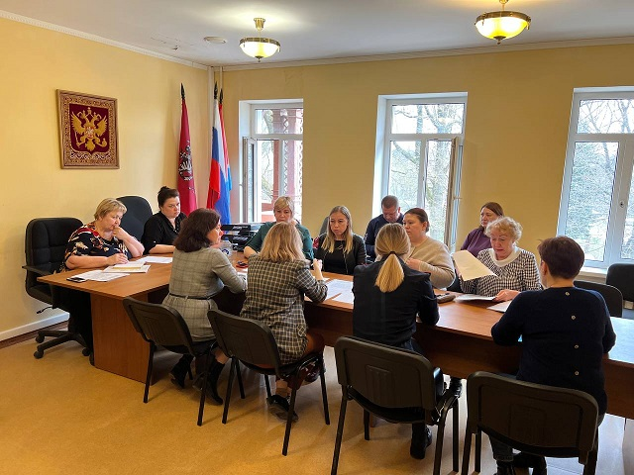
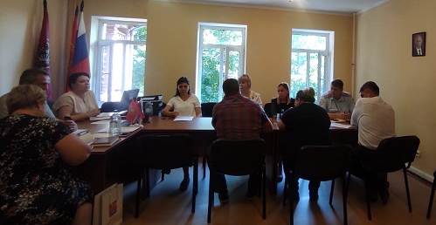
Заседания рабочей группы по профилактике наркомании на территории поселения
За отчетный период
Рабочая группа поселения провела 4 плановых заседаний

Slide 6
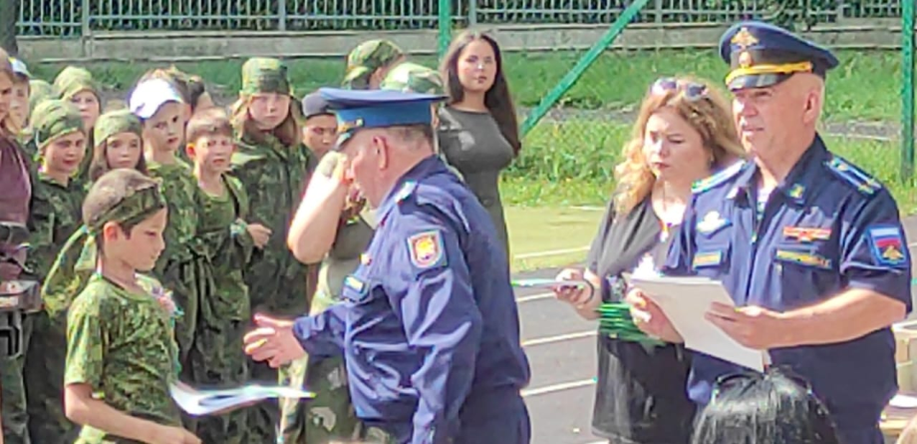
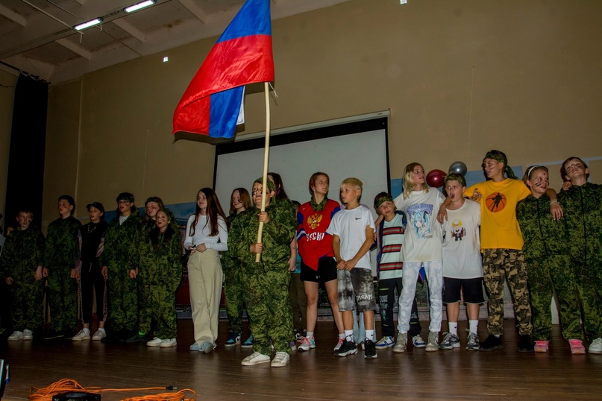
Коррекционно-развивающая программа «Дорога добра»
Преображенский оборонно-спортивный центр фонда
«Спецназ ВДВ» посетили 4 ребенка

Slide 7
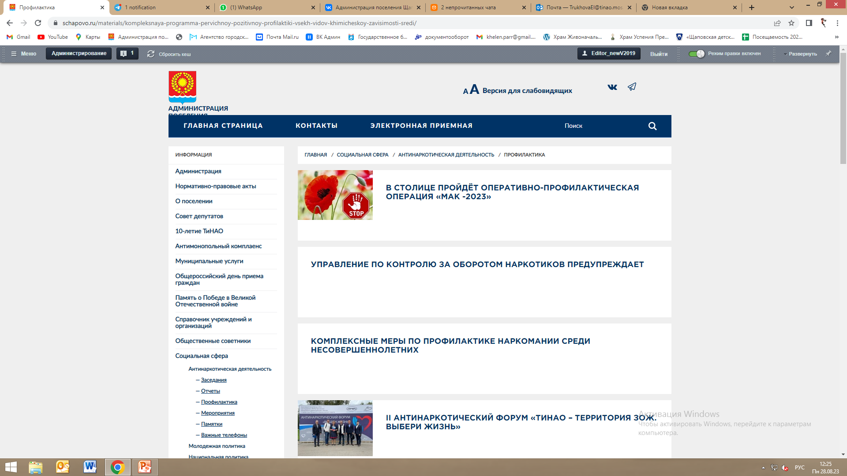
Информационно - пропагандистские материалы
размещаются на сайте администрации и в социальных сетях

Slide 8
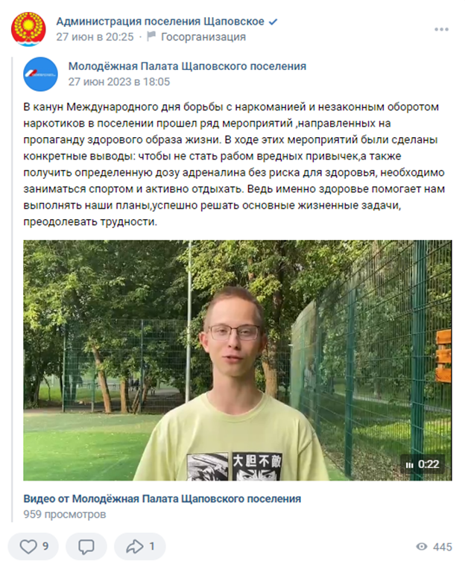
Распространение информационно-пропагандистских материалов членами Молодежной палаты и Молодежного совета

Slide 9
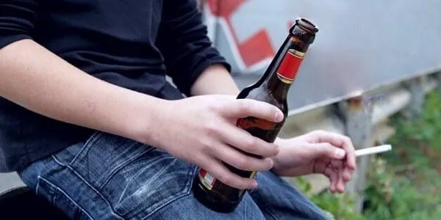
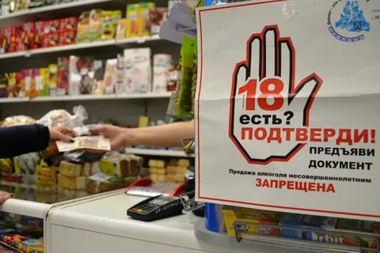
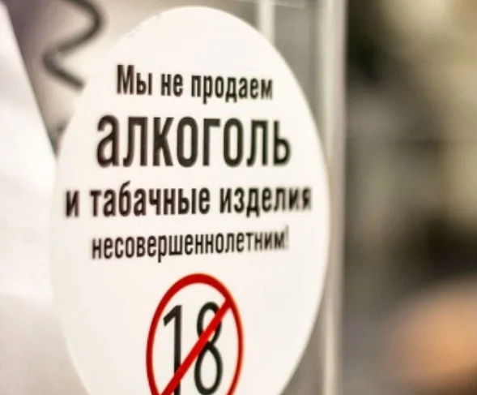
Профилактические рейды по торговым предприятиям
За отчетный период фактов реализации несовершеннолетним спиртосодержащей и табачной продукции не зафиксировано.

Slide 10
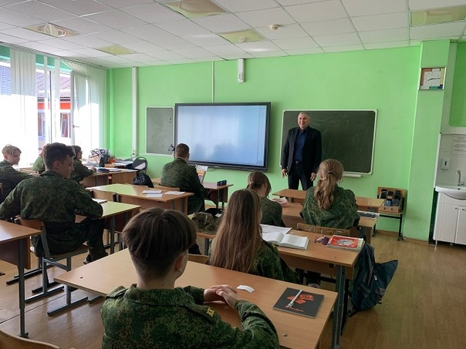
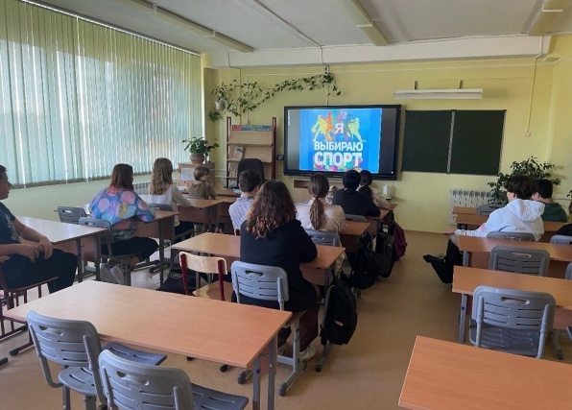
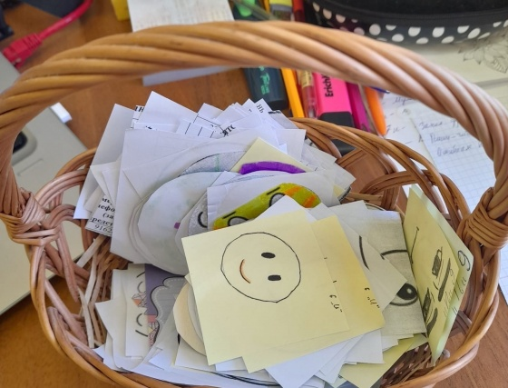
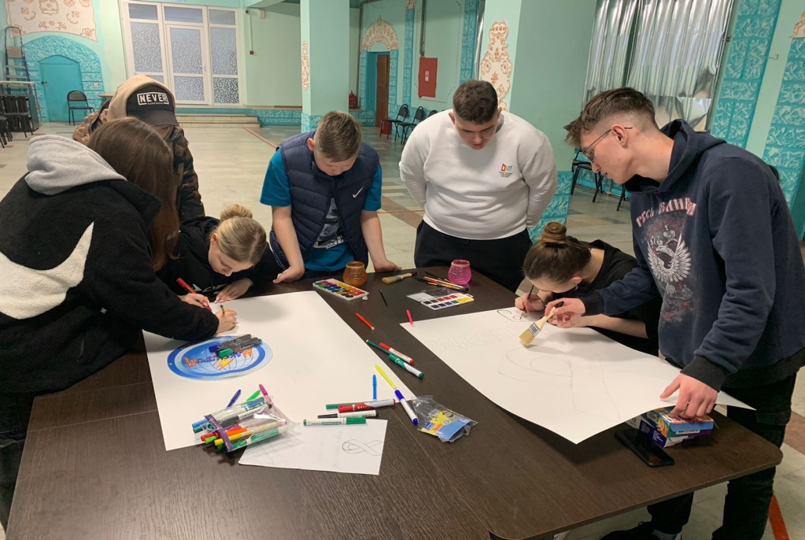
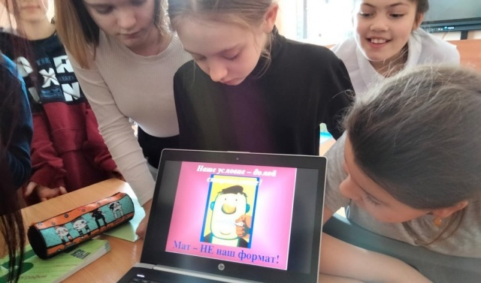
Тематические недели профилактики в школах и учреждениях культуры и спорта

Slide 11
Обеспечение занятости молодежи и детей в свободное от учебных занятий время
Досуговой работой в 25 клубных формированиях Дома культуры «Солнечный» постоянно задействованы более 400 человек.
В 9 постоянных спортивных секциях спортивного клуба «Заря» занимается 260 детей и подростков.
Учреждение дополнительного образования Детская школа искусств «Гармония» посещают 216 детей.

Slide 12
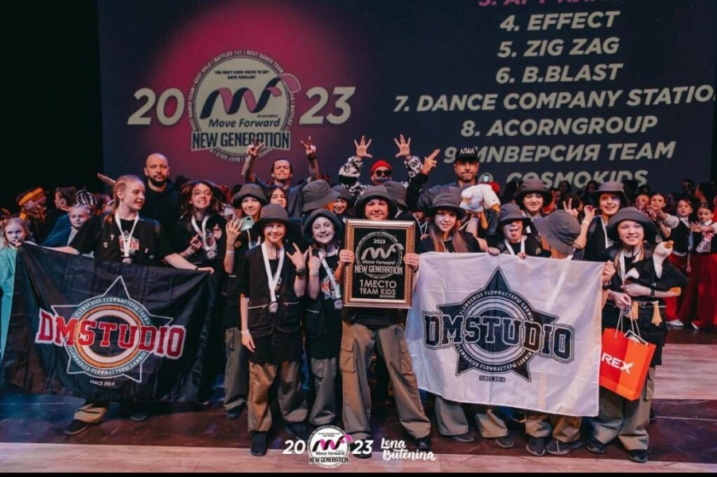
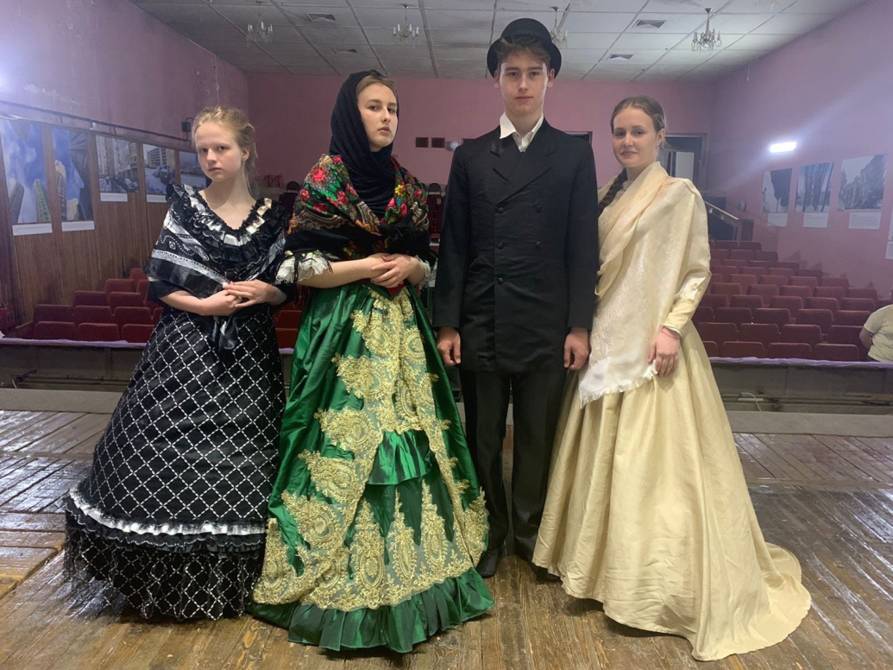
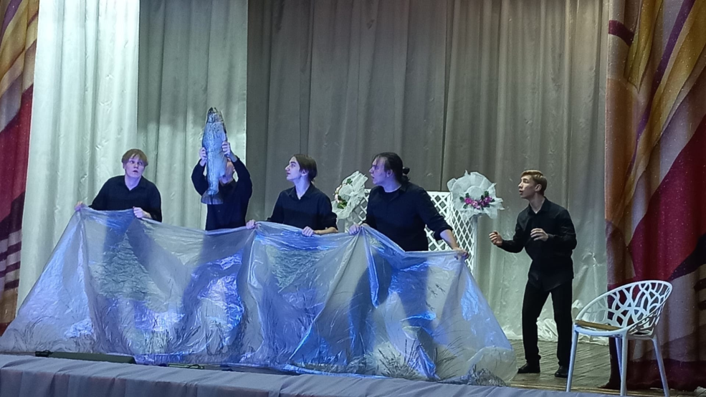
Досуговая работа в клубных формированиях Дома культуры «Солнечный»
В 38 клубных формированиях занимаются 552 человека

Slide 13
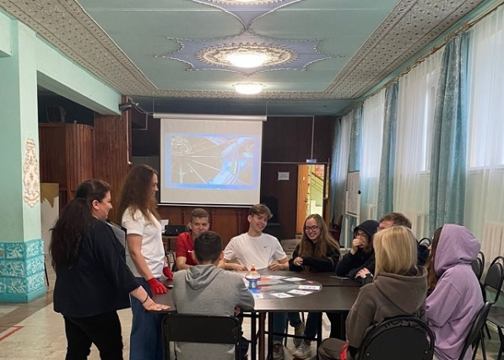
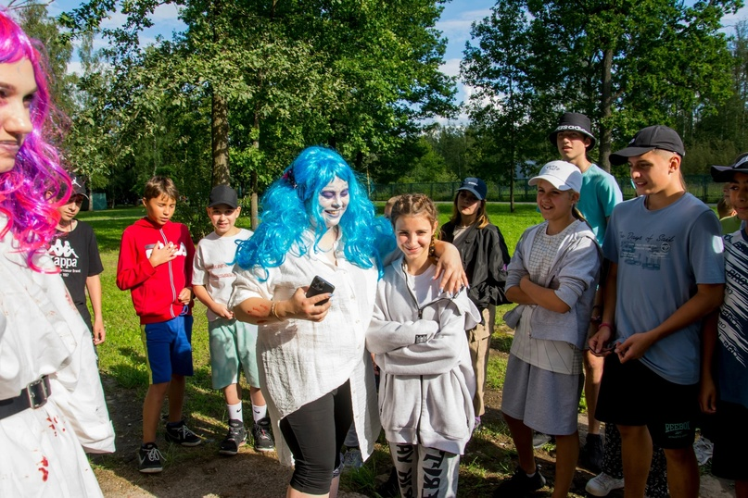
Антинаркотические марафоны
Проведено 5 мероприятий с участием молодежи, спортсменов, участников клубных формирований и школьников.

Slide 14
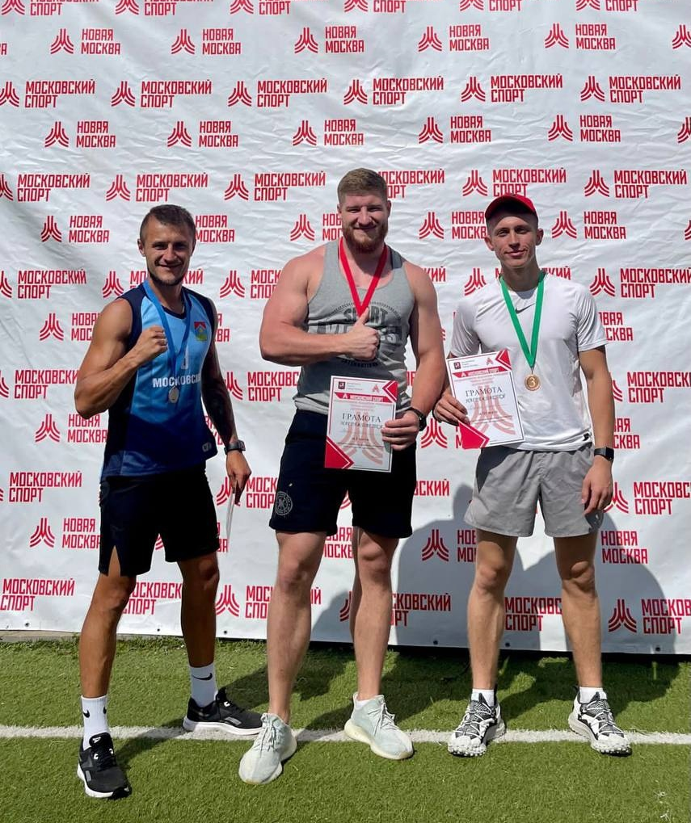
Мероприятия спортивно-оздоровительной направленности

Slide 15
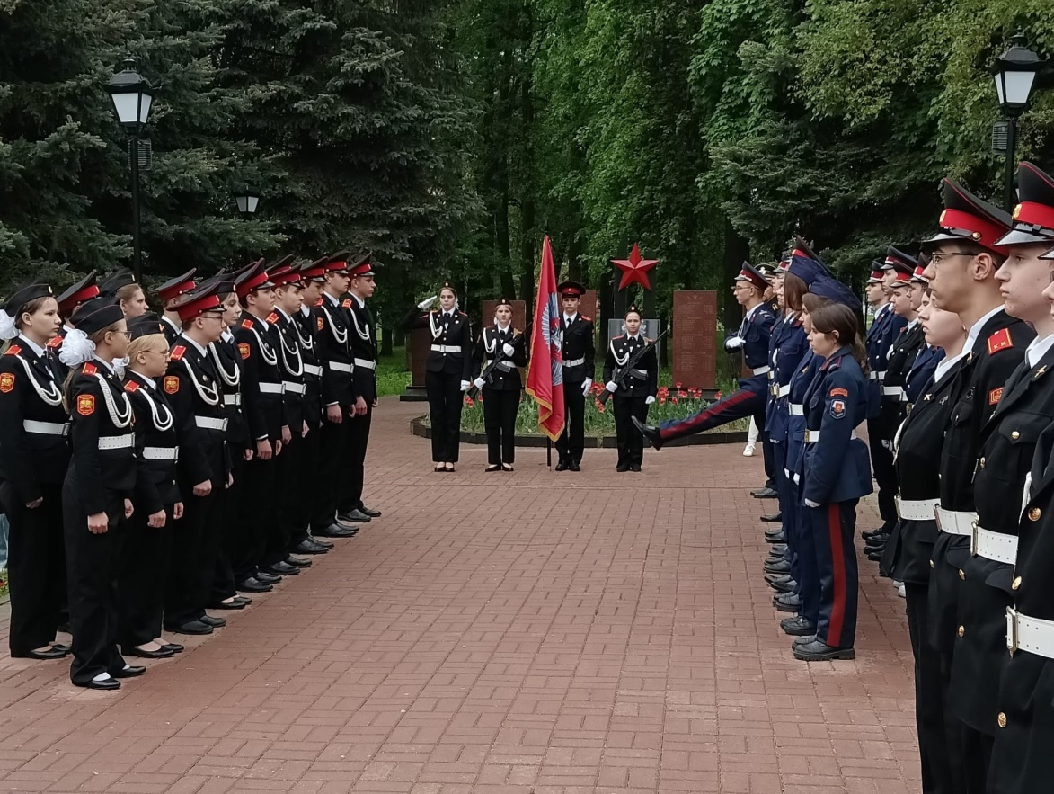
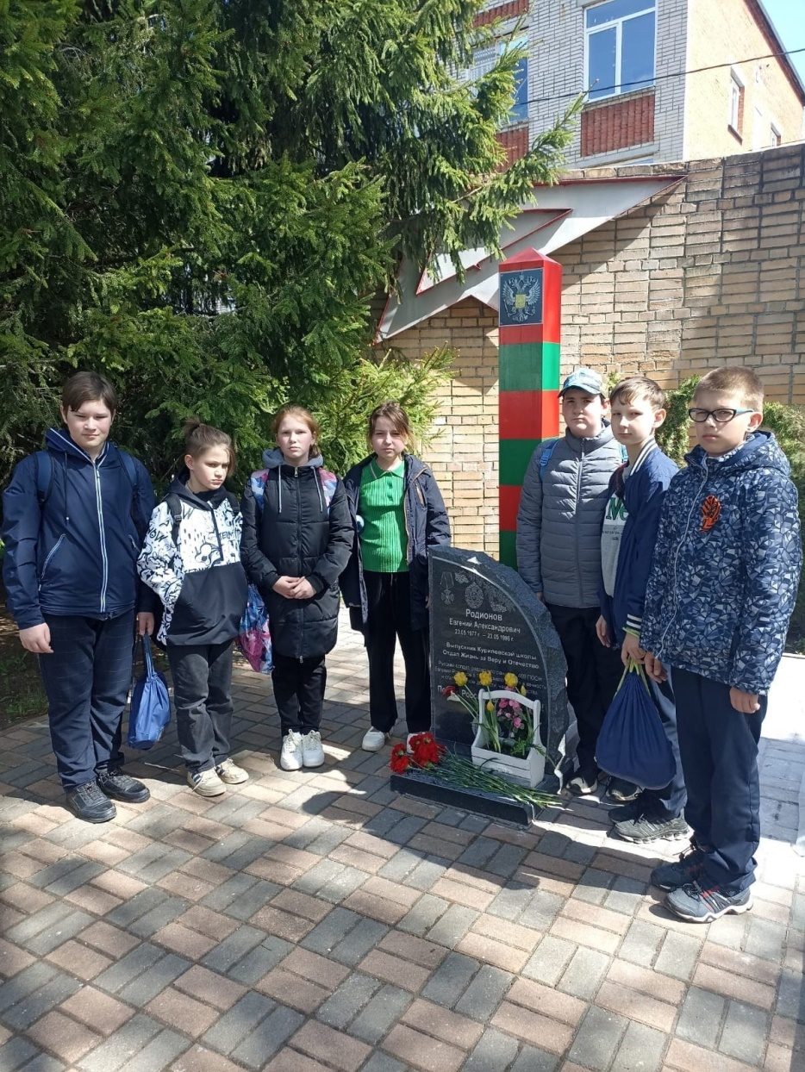
Патриотические акции
В Дни воинской славы России проводятся памятные акции, Уроки мужества, спортивные мероприятия, познавательные занятия и медиа показы

Slide 16
Общая статистика результатов антинаркотической деятельности поселения Щаповское
На диспансерном наблюдении в Филиале №11 ГБУЗ «МНЦ наркологии ДЗМ»:
- больных алкоголизмом - 162 чел.,
- больных наркоманией - 34 человек.
За отчетный период было обеспечено проведение социально-психологического тестирования для 364 подростков старше 13 лет (в школе).
Количество смертельных исходов от употребления гражданами наркотических средств на территории поселения в в 2022 году – 0 чел., в 2023 году – 1 чел.
Количество смертельных исходов от употребления гражданами этилового спирта в 2022 году – 2 чел., в 2023 году – 0 чел.

